Slide 1

Plan to podstawa
Miejsca znajdujące się na trasie wycieczki po Dolinie Baryczy
Autor: Małgorzata Brodala

Slide 2
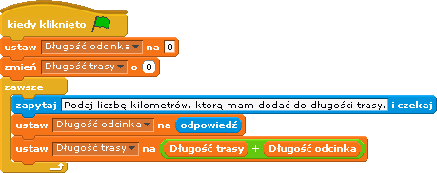
Skrypt określający działanie programu liczącego długość trasy.

Slide 3
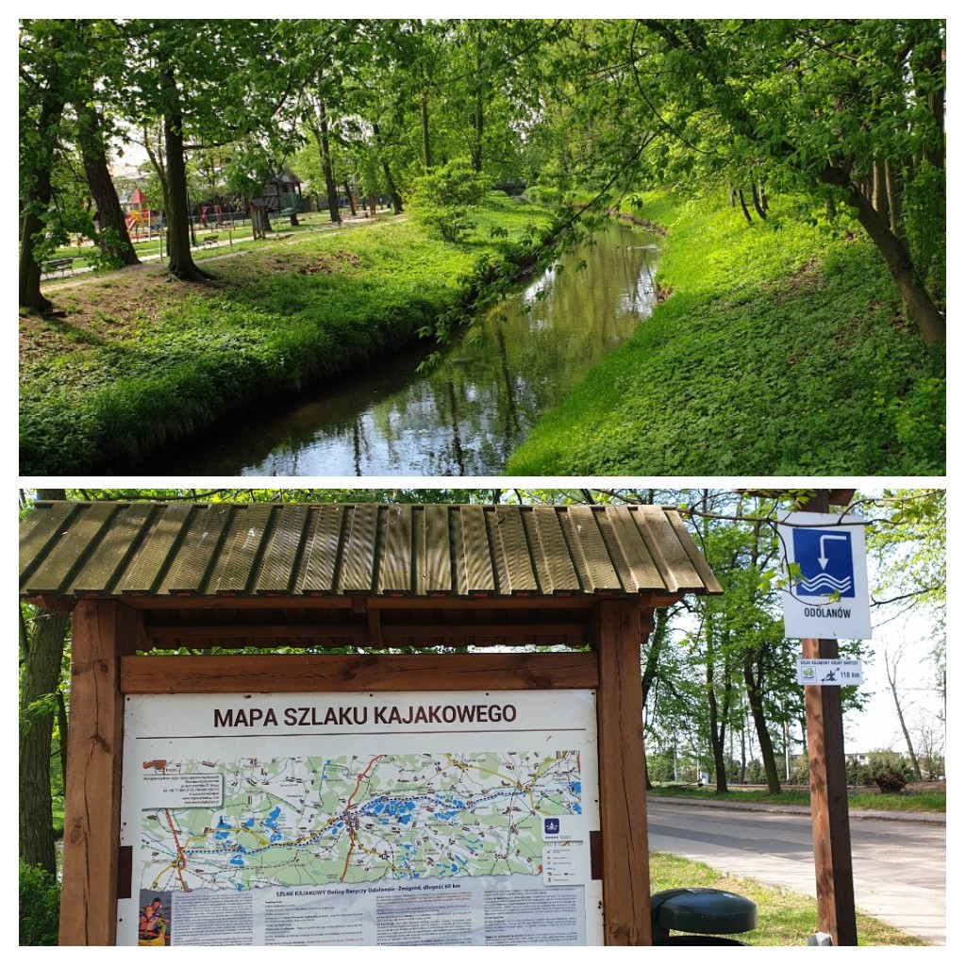
zdjęcie wykonała Małgorzata Brodala
Odolanów

Slide 4
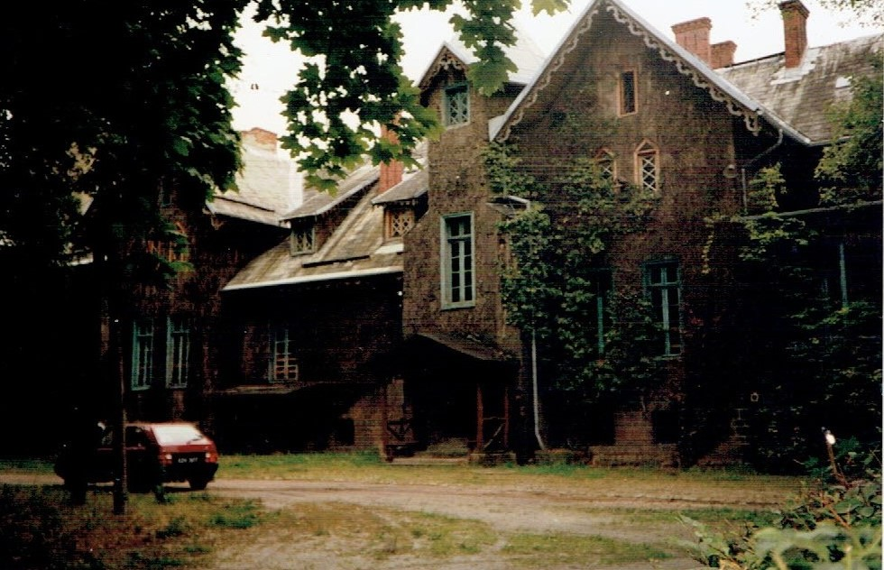
Moja Wola zdjęcie wykonała Małgorzata Brodala

Slide 5
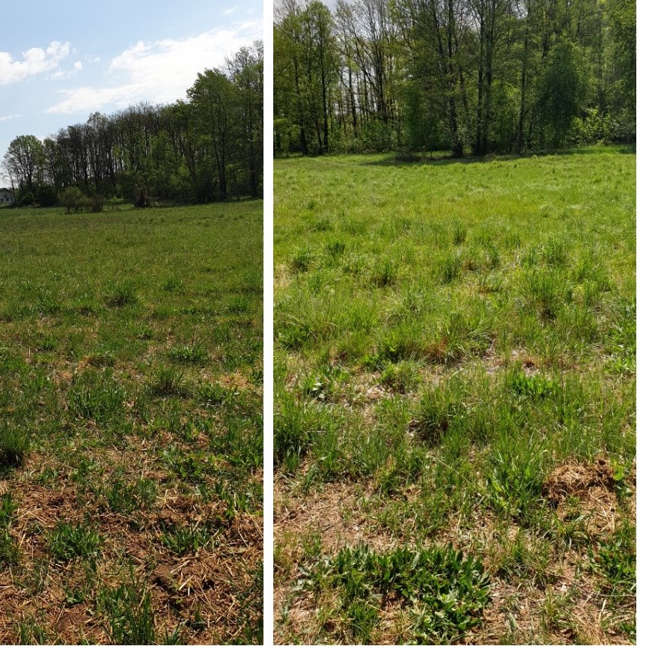
Sośnie zdjęcie wykonała Małgorzata Brodala

Slide 6
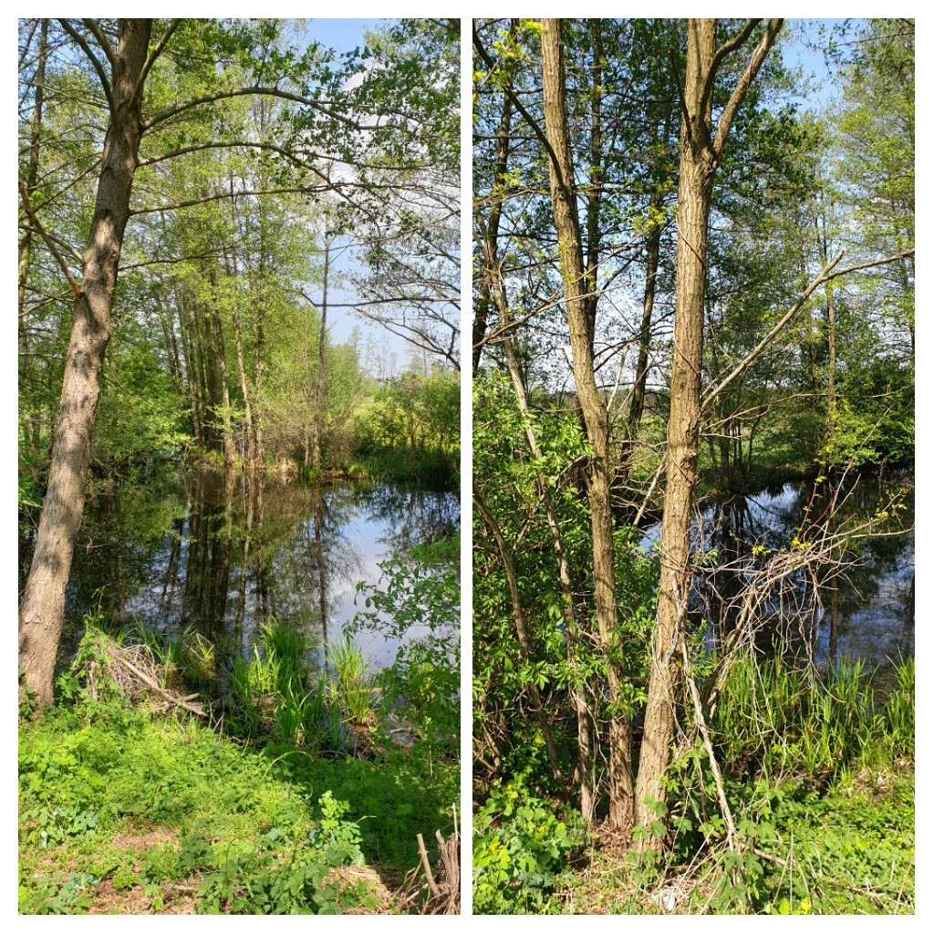
Kuroch zdjęcie wykonała Małgorzata Brodala

Slide 7
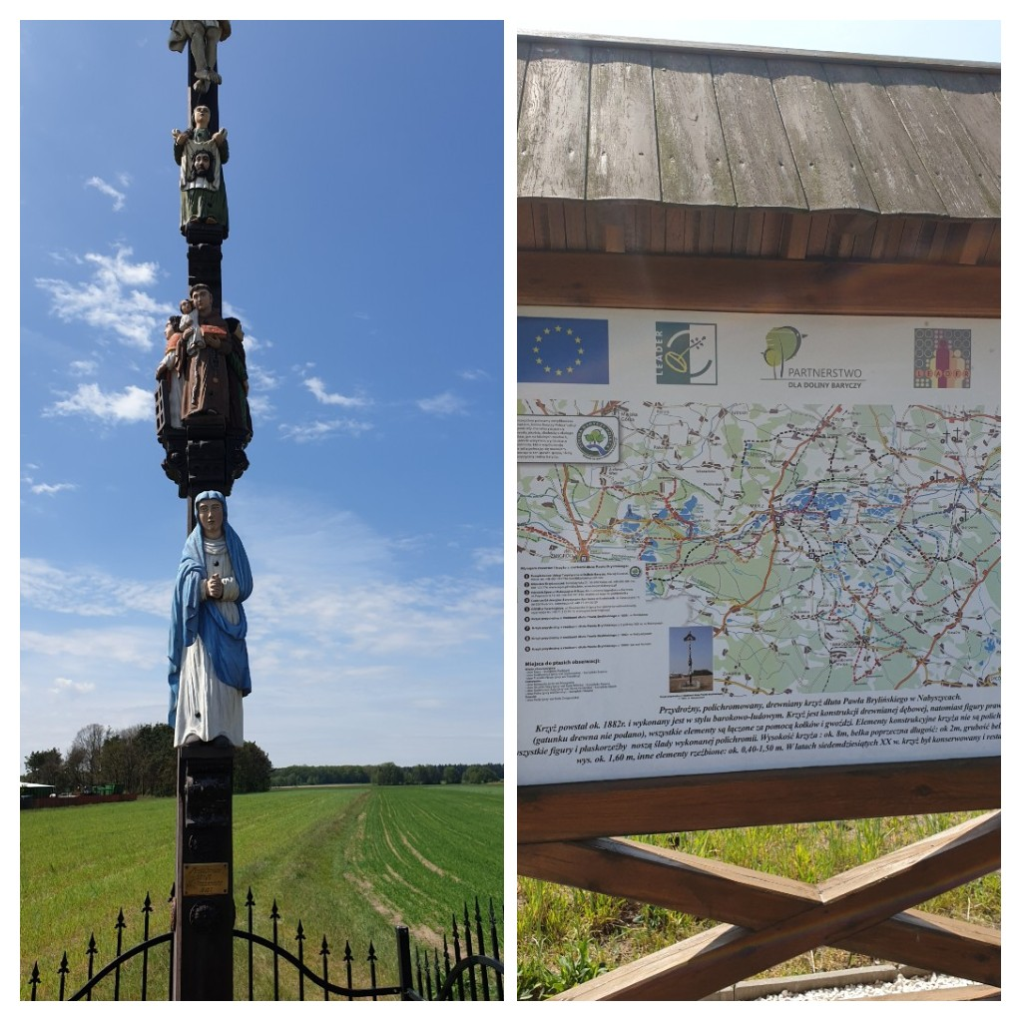
Nabyszyce – rzeźby Pawła Brylińskiego zdjęcie wykonała Małgorzata Brodala

Slide 8
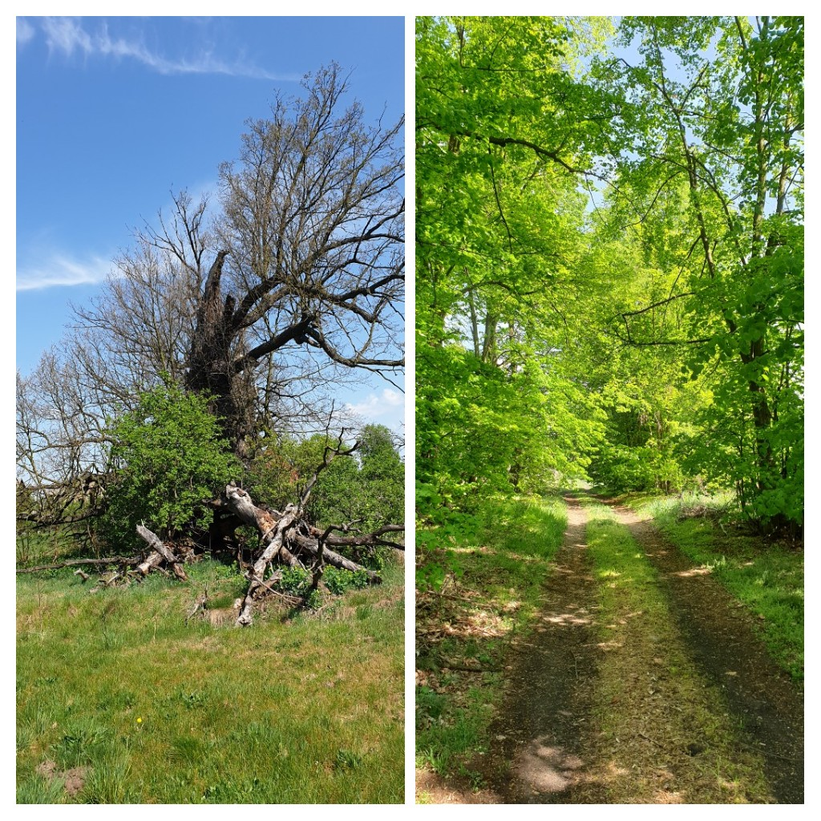
Gliśnica zdjęcia wykonała Małgorzata Brodala

Slide 9
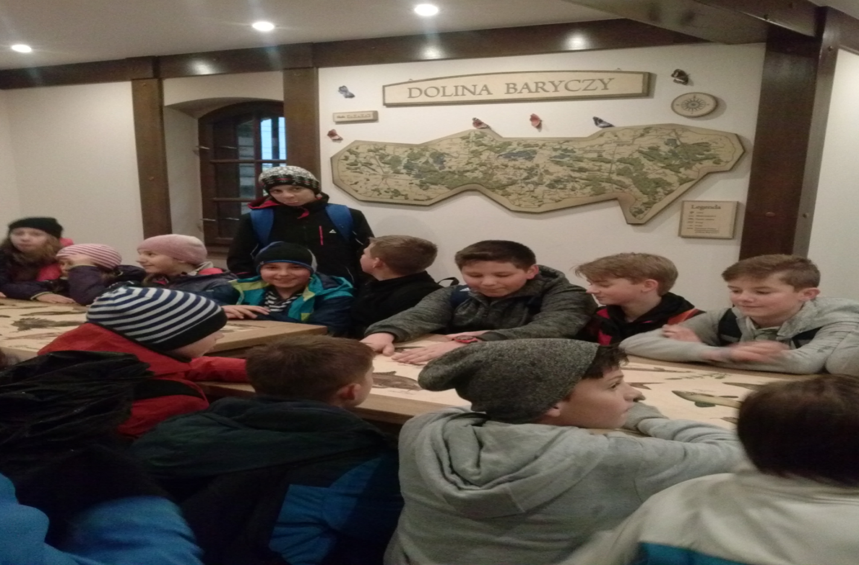
Antonin zdjęcie wykonała Małgorzata Brodala

Slide 10
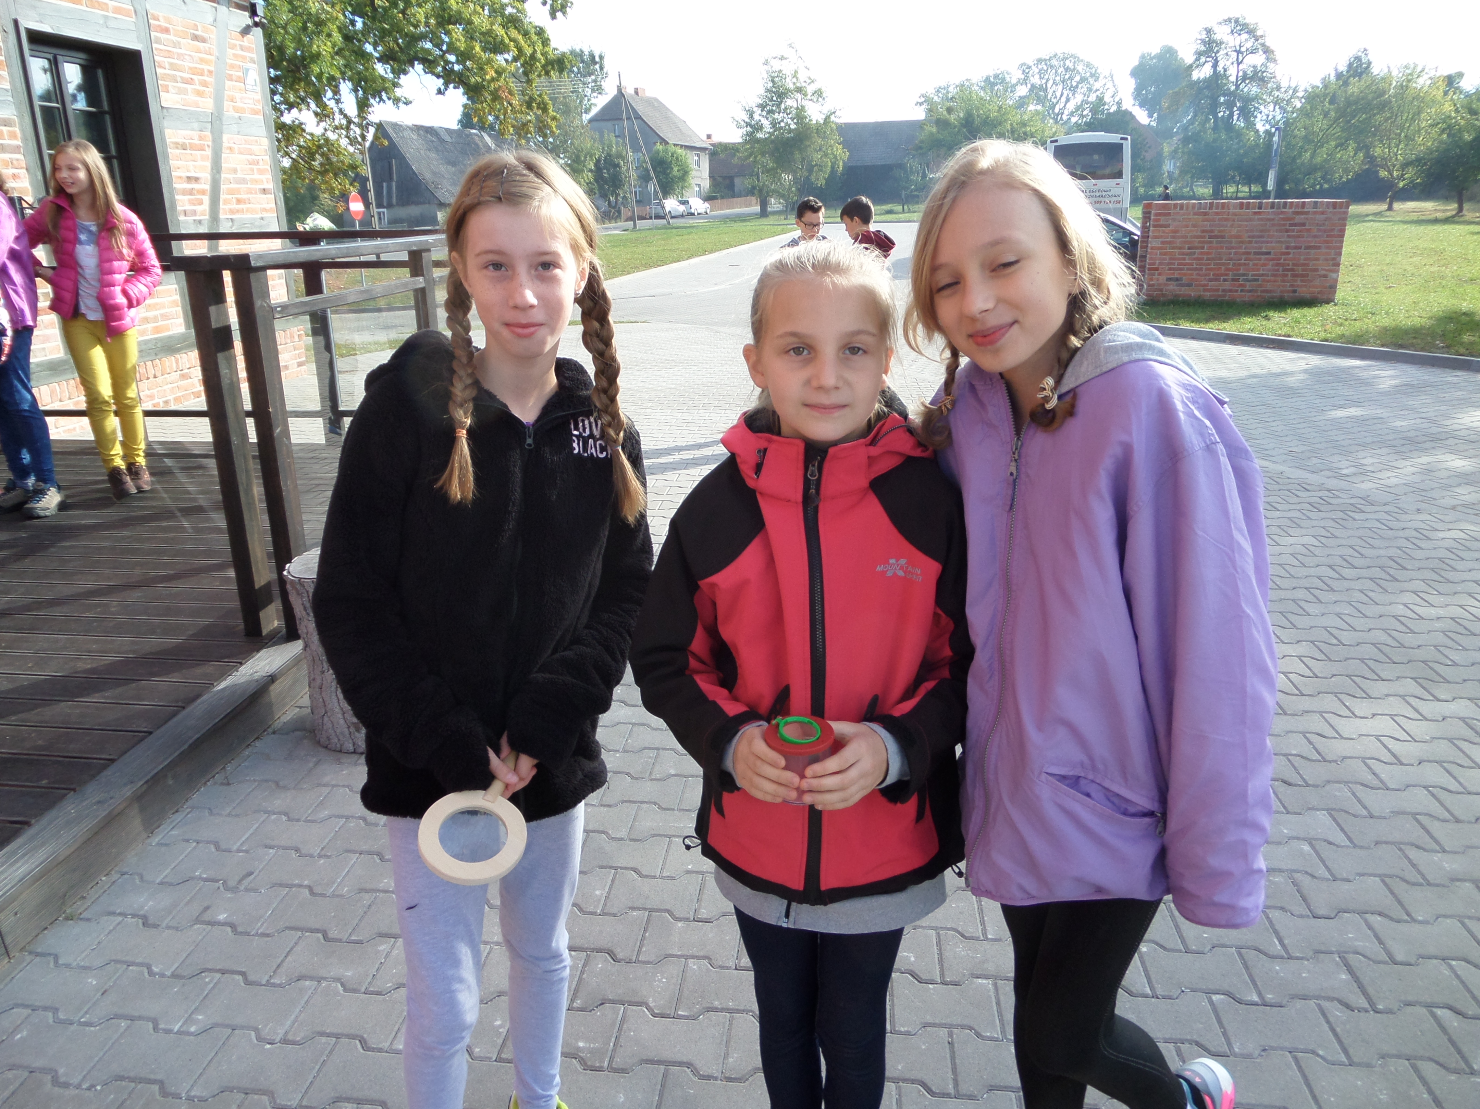

Wałkowa - Dom Drzewa zdjęcie wykonała Małgorzata Brodala

Slide 11
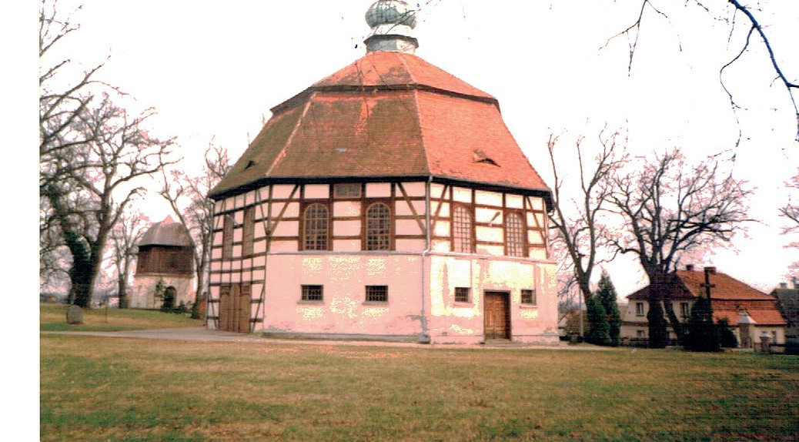
Sułów zdjęcie – wykonała Małgorzata Brodala

